Slide 1

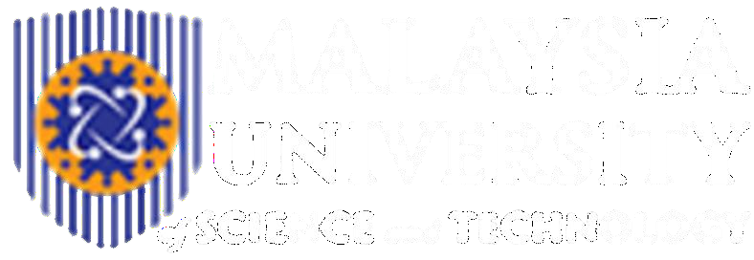

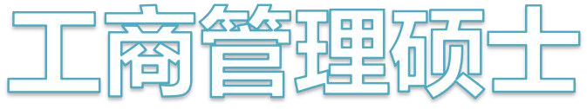




Slide 2
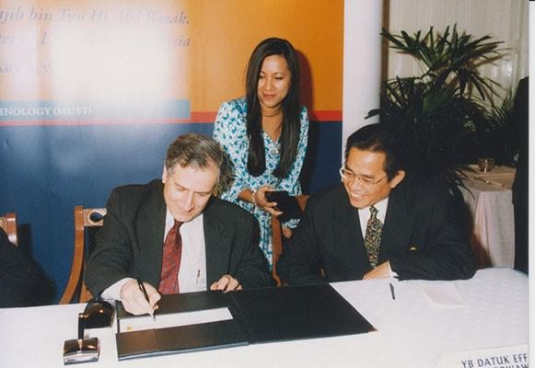
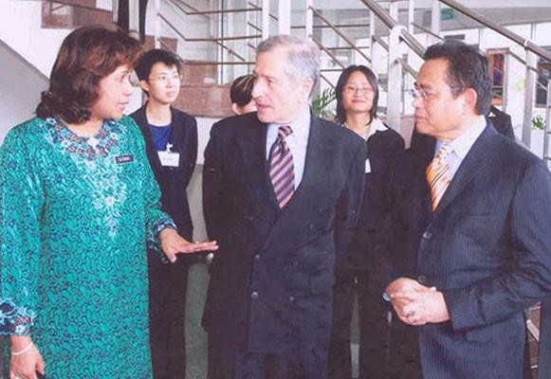
*一所以美国麻省理工学院为模型的研究型大学*
马来西亚科技大学(Malaysia University of Science and Technology， 简称MUST)，曾用中文名：马来西亚理科与工艺大学，位于马来西亚首都 吉隆坡近郊的雪兰莪州八打灵再也。
1995年马来西亚总理和其代表团对美国麻省理工学院进行了工作访问， 回国后决定在马来西亚建立一所以麻省理工学院为模型的大学，后于 1997年1月签署了一项建立MUST的协议以确定该大学的设立。
2000年7月，在美国麻省理工学院以及马来著名“成功集团”的协助与支 持下，MUST正式注册为一所研究型大学。目前拥有三个院系，分别是自 然科学和工程学院、商学院以及基础预科学院。
1997年1月，MUST校长丹斯里·艾芬迪·诺瓦 维与麻省理工大学教授弗雷德·莫文扎德共 同见证了两所大学合作的签约仪式。
2001年，麻省理工学院代表正式访问MUST校区 时，MUST对他们表示欢迎。

Slide 3





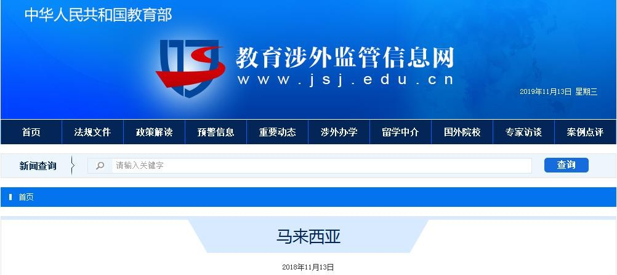
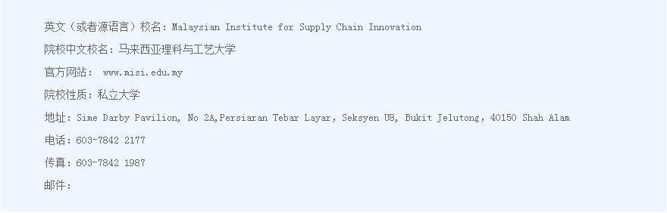
马来西亚科技大学是被中国教育部首批认可的马来西亚院校，为中国教育部涉 外监管信息网推荐的马来西亚院校之一。
查询网址：http://www.jsj.edu.cn/n1/12027.shtml

Slide 4
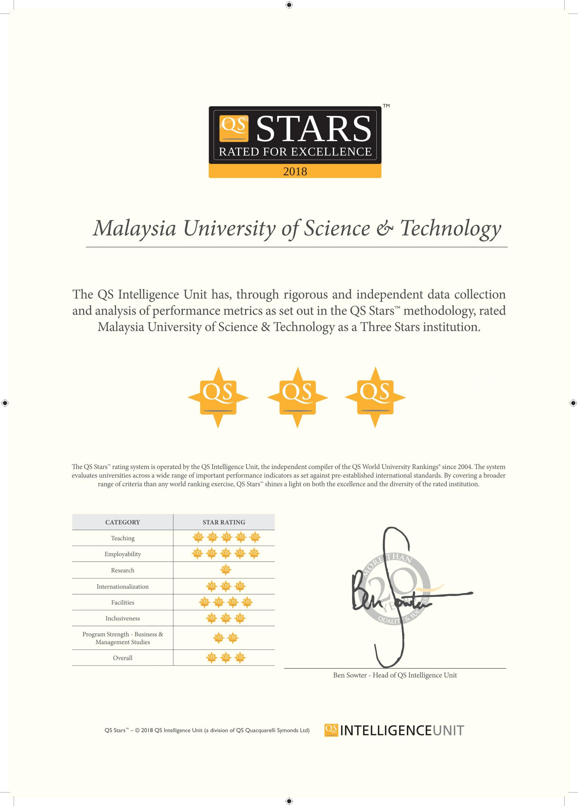
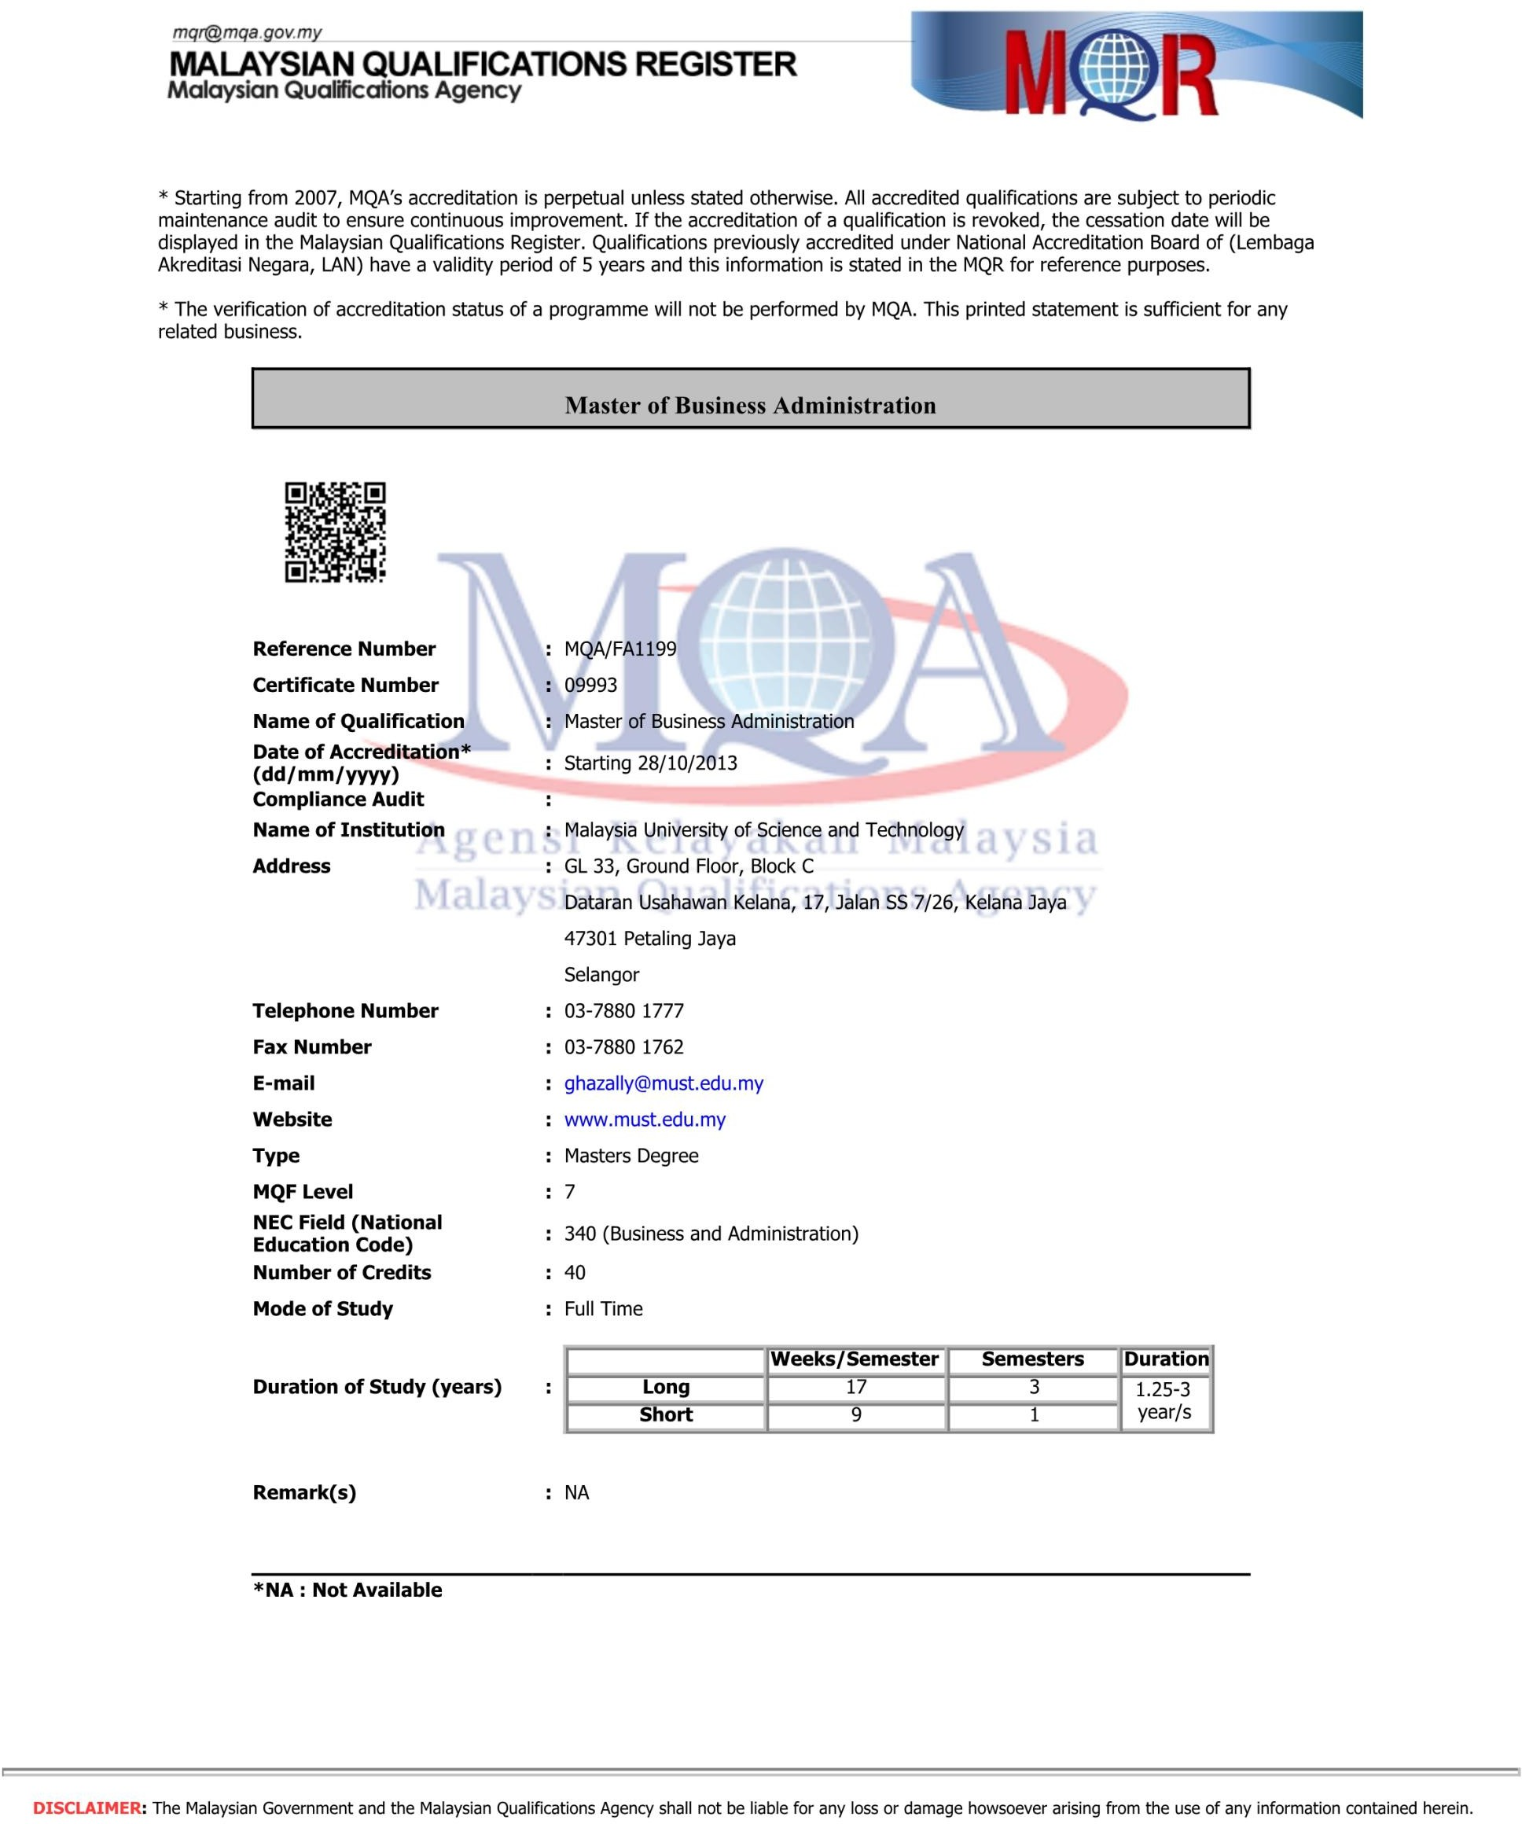
2018年马来西亚毕业生就业率和教育 质量方面被QS评为五星级大学。
马来西亚科技大学是国家教育部及国 家学术鉴定署MQA审核通过高校，确保 教学质量。

Slide 5


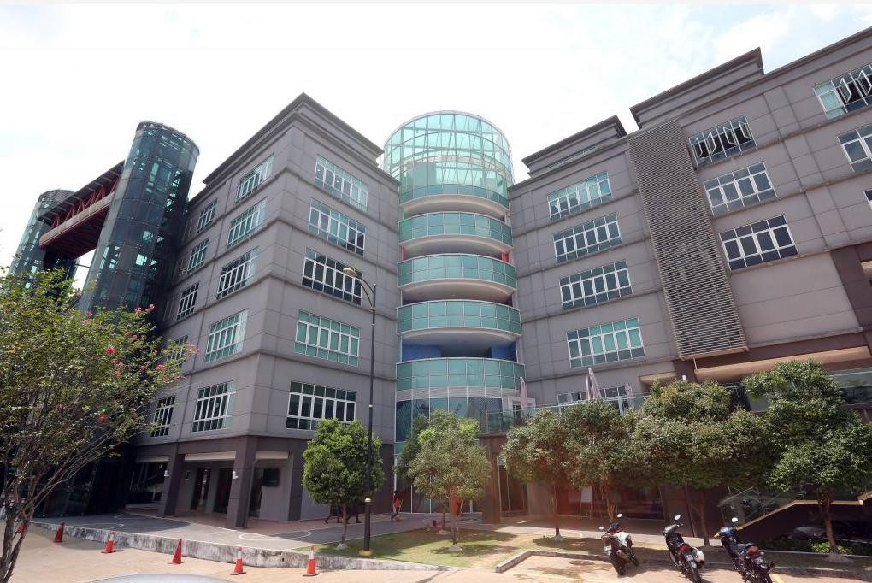
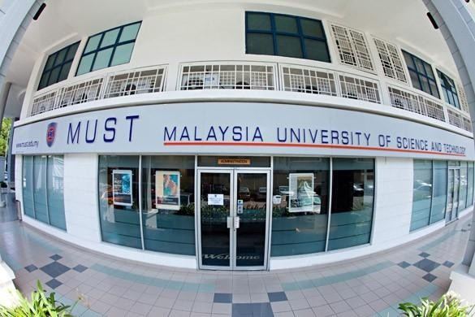
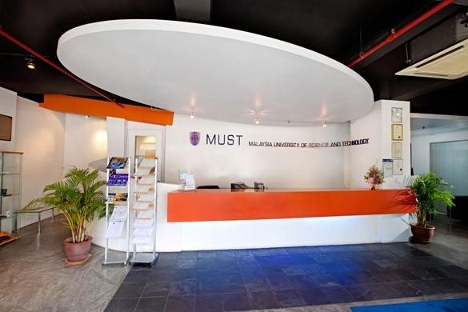
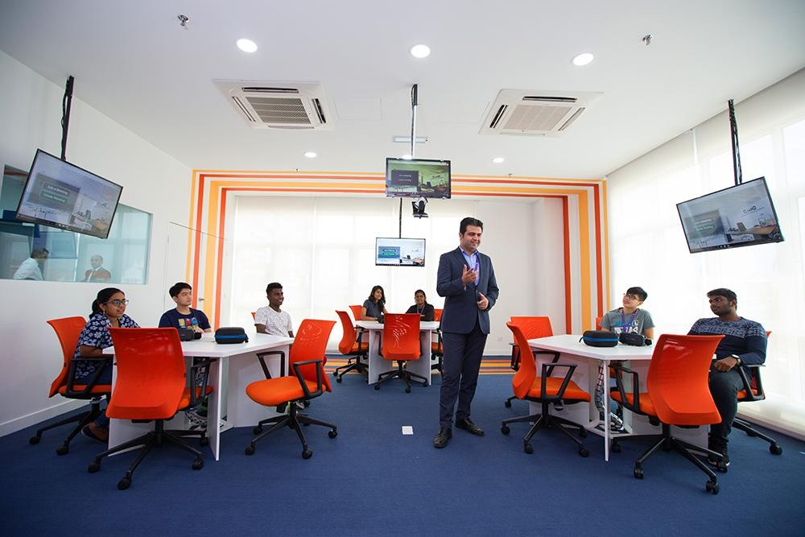

Slide 6


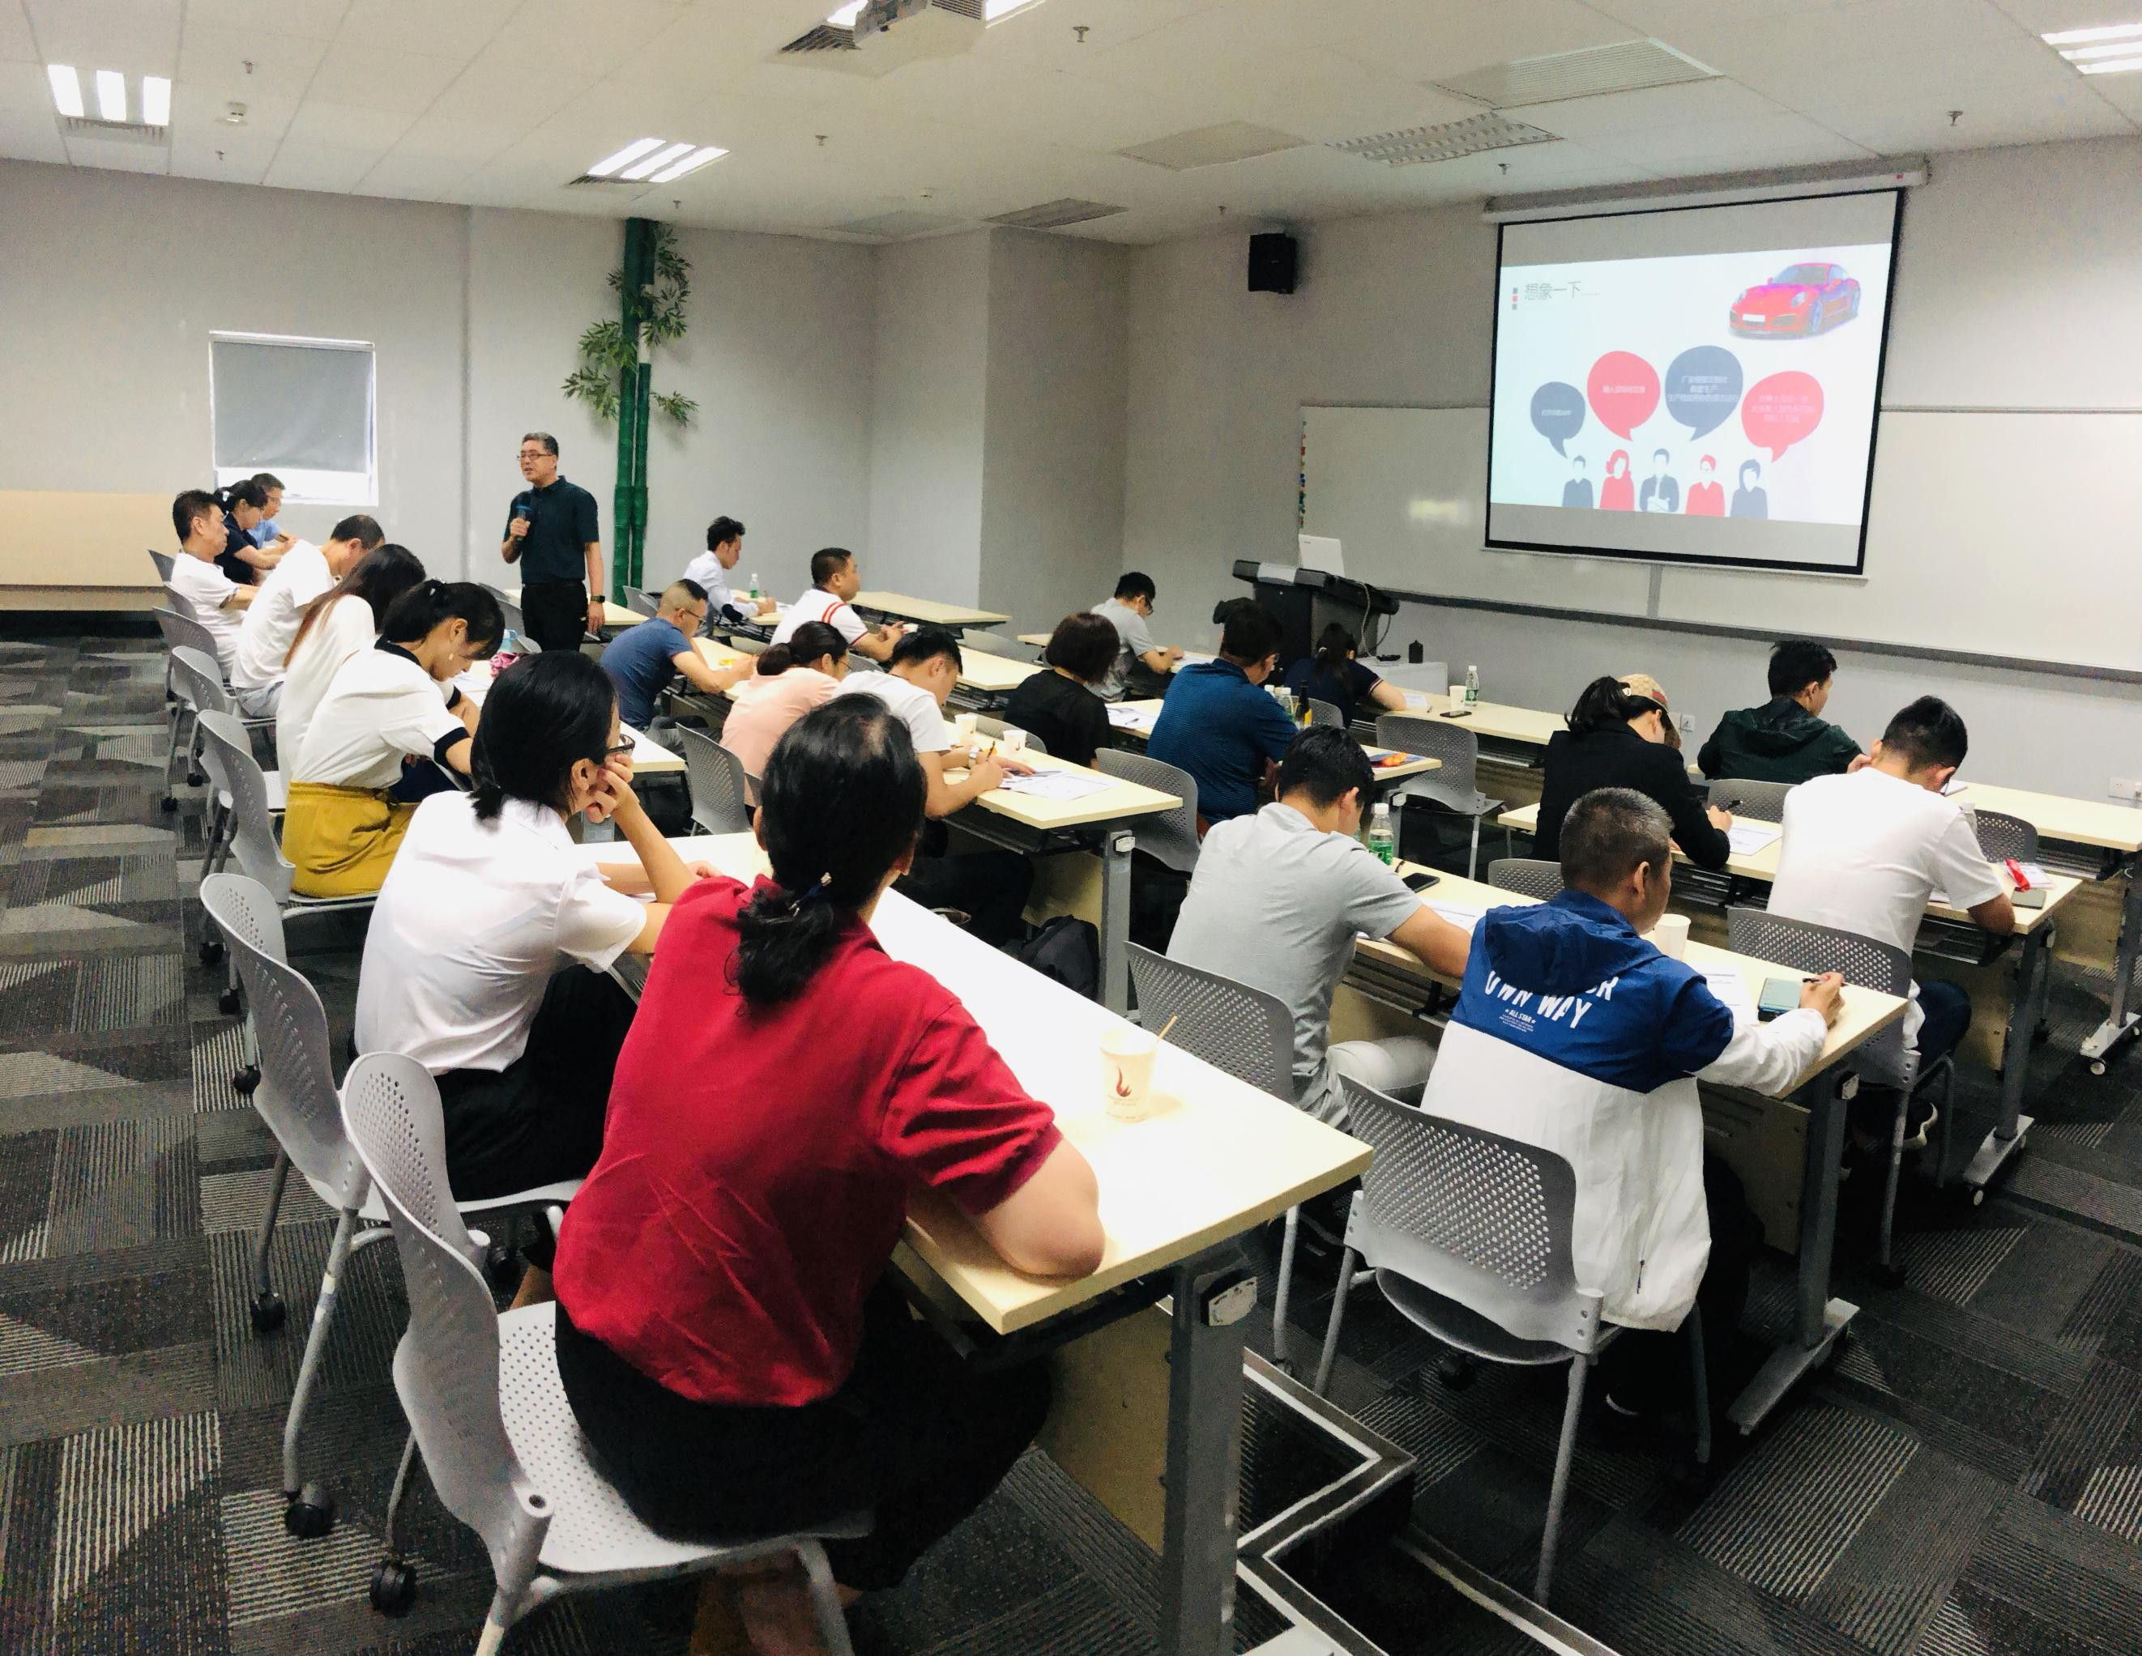
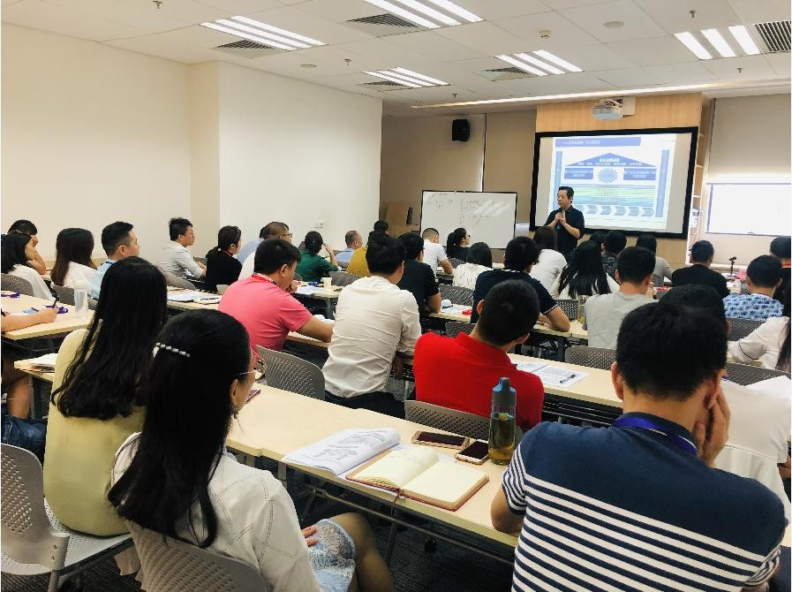
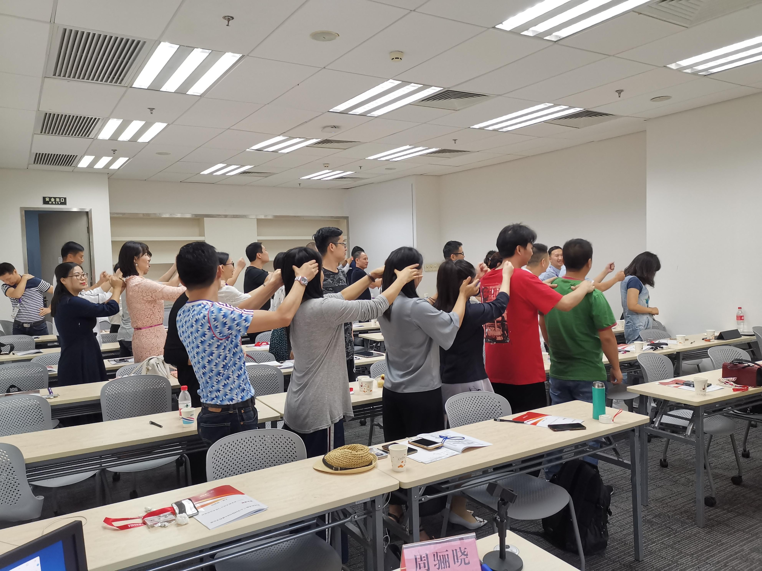
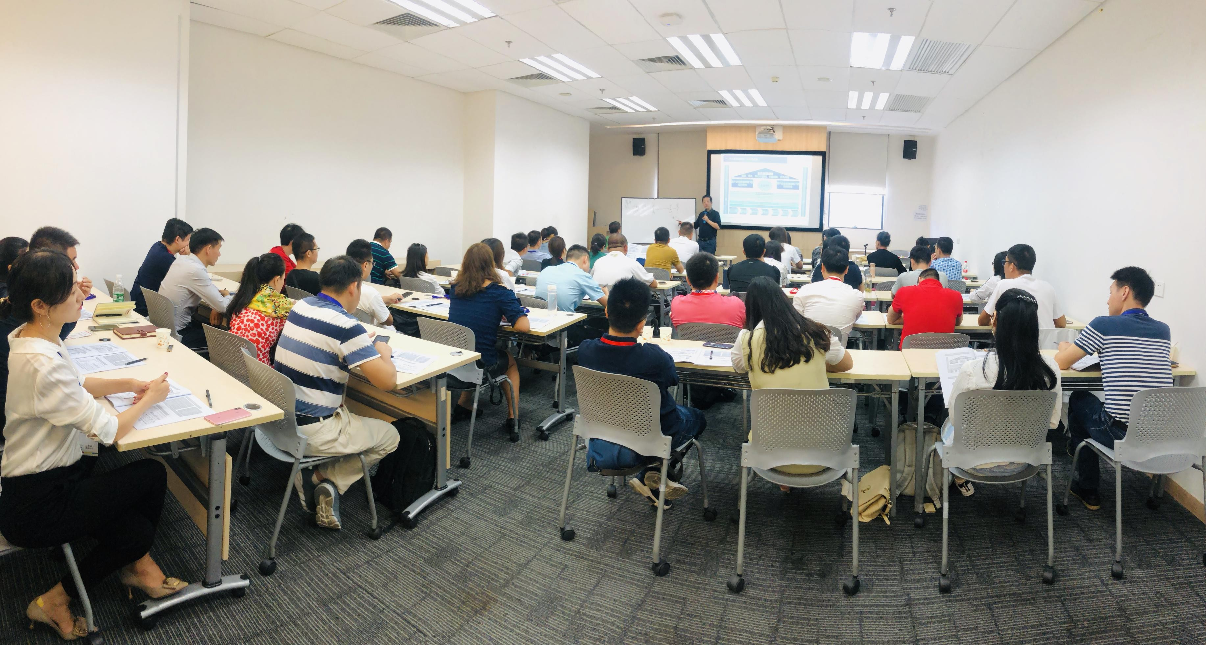

Slide 7


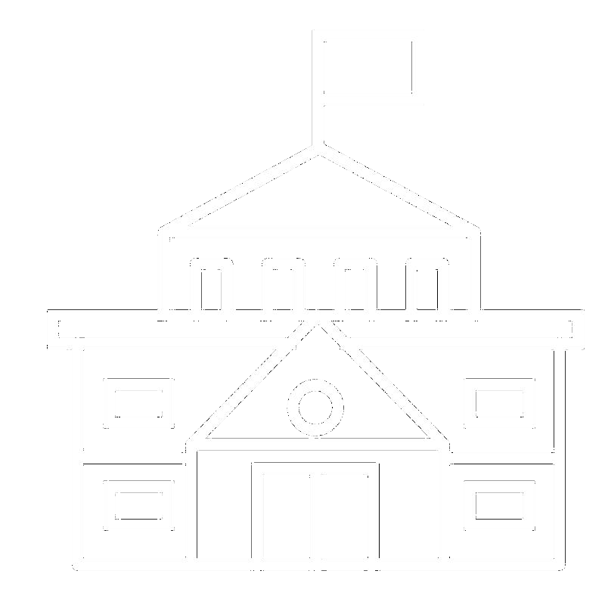



联合世界名校，培养高级人才：
一所由美国麻省理工学院（MIT）支持的模型大学，多年 来与MIT实行学分互认，汲取美国高等教育精华，培养具 有实际创业技能的精英人才；
国际化课程和师资：
根据MBA国际标准设置课程，由马来西亚科技大学与深圳 教学中心共同选派具备丰富教学和实践经验的专家、学者 担任授课老师；
全球精英校友网络：
汇集各行业中高层管理者，搭建全球精英校友平台，享受 终身制学习待遇；
无需联考，资格审查，择优录取：
免全国联考，学员只需通过教学中心的资质审核即可报名 入学。

Slide 8


课程模块 | 课程名称 |  | 学分
必修课程 | 管理经济学 | Managerial Economics | 3
 | 商业道德与法律 | Business Law and Ethics | 3
 | 商业统计学 | Business Statistics | 3
 | 金融管理 | Financial Management | 3
 | 市场营销管理 | Marketing Management | 3
 | 管理会计 | Managerial Accounting | 3
 | 企业战略 | Corporate Strategy | 3
 | 组织领导与管理 Leadership & Management in Organizations |  | 3
 | 项目论文与研究方法 Project Paper and Research Methods |  | 3
选修课程 | 英文考试培训 | English test training | 3
论文 | 项目论文 | Project Paper | 3
依据MBA国际标准设置课程体系，含9门必修课程，1门选修课程，个人论文全英文 2.5万字以上；采用学分制，课程共计33学分。
注：为保证课程的前瞻性，教学中心 将对以上课程做适时的调整。

Slide 9






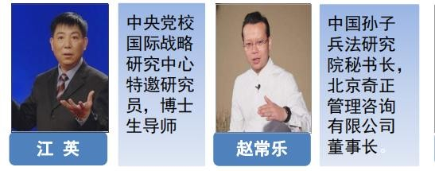
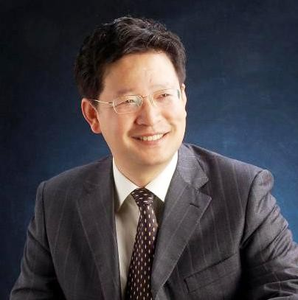

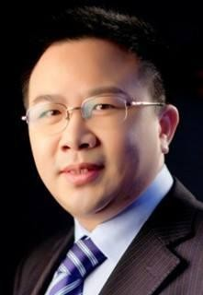

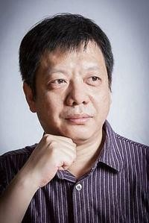

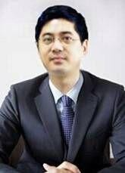

著名经济学 家，清华大 学经济学研 究所博士后 研究员，博 士生导师
李江涛
实战型公 司战略、 组织与人 力资源管 理专家， 三维商业 模式创始 人
融金汇创 始人，北京 融金汇鑫 投资管理 有限公司 董事长，国 际注册咨 询师CMC
北京大学汇 丰商学院客 座教授、北 京大学经济
学院研究员、
EMBA教授
马志坚
周骊晓
张 斌
注：上述师资为拟聘师资，如因不可抗力更换师资则为 同等水平师资；若老师更换，课程主题会有相应调整。

Slide 10




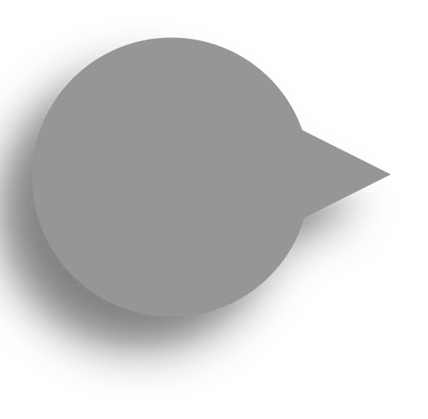


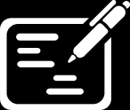

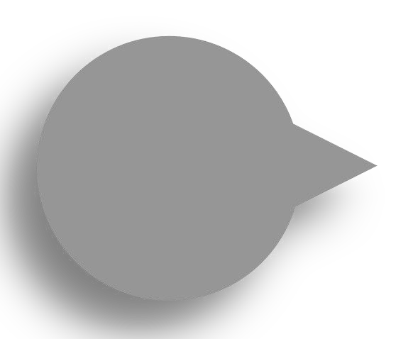

专科学历，5年以上的工作经验
本科学历，3年以上的工作经验
企事业单位、政府管理部门中高级管理人员
中英文申请表
最高学历证书原件扫描件
护照原件扫描件
身份证原件扫描件
2寸白底证件照8张、电子版照片
学费：RMB 66000元（含报名费6000元、教材费、讲 义费、论文指导费、学位申请费等）
赴马来西亚参加授位仪式的毕业费用、食宿、交通、 签证等费用自理

Slide 11


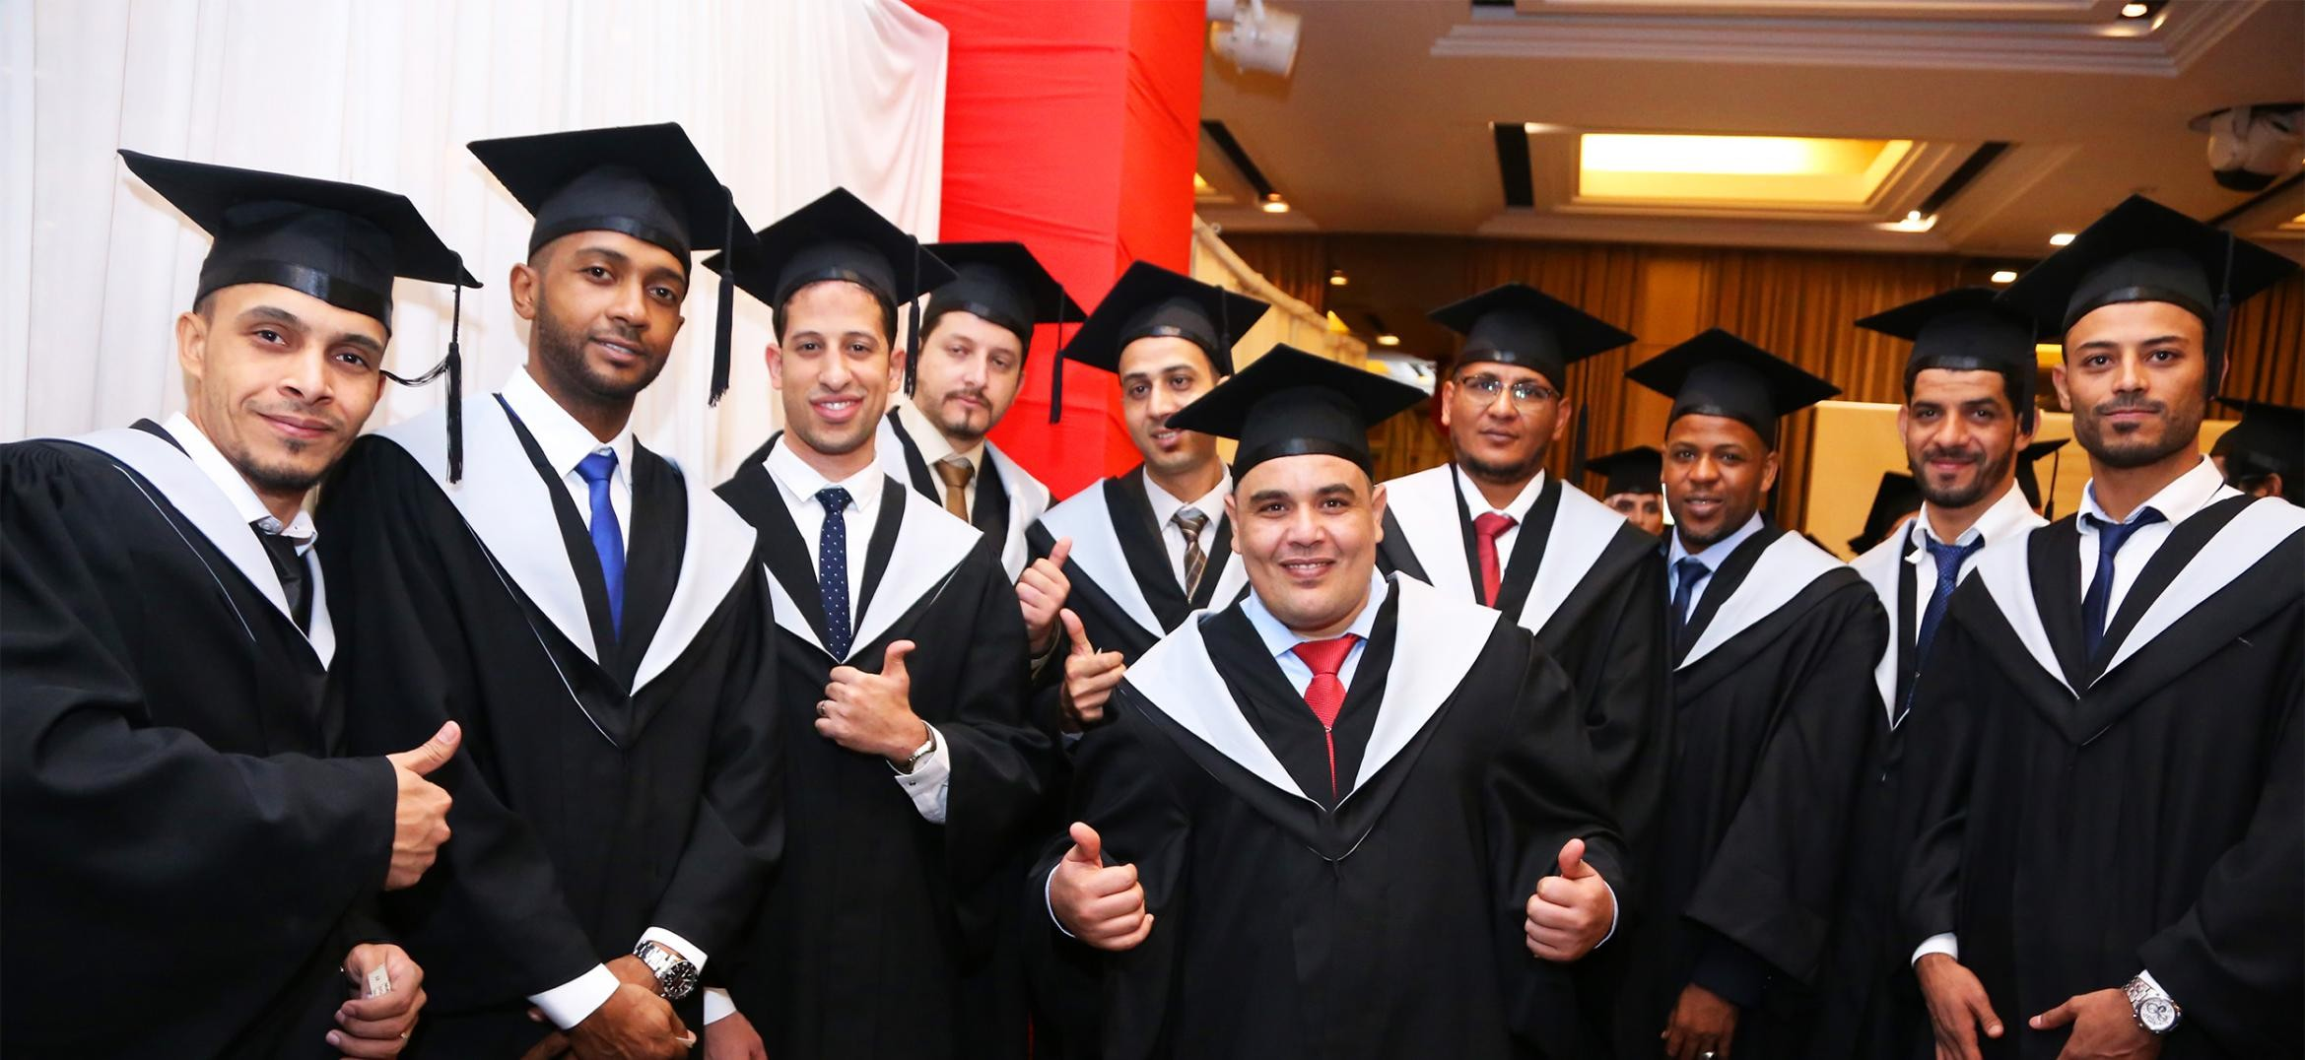
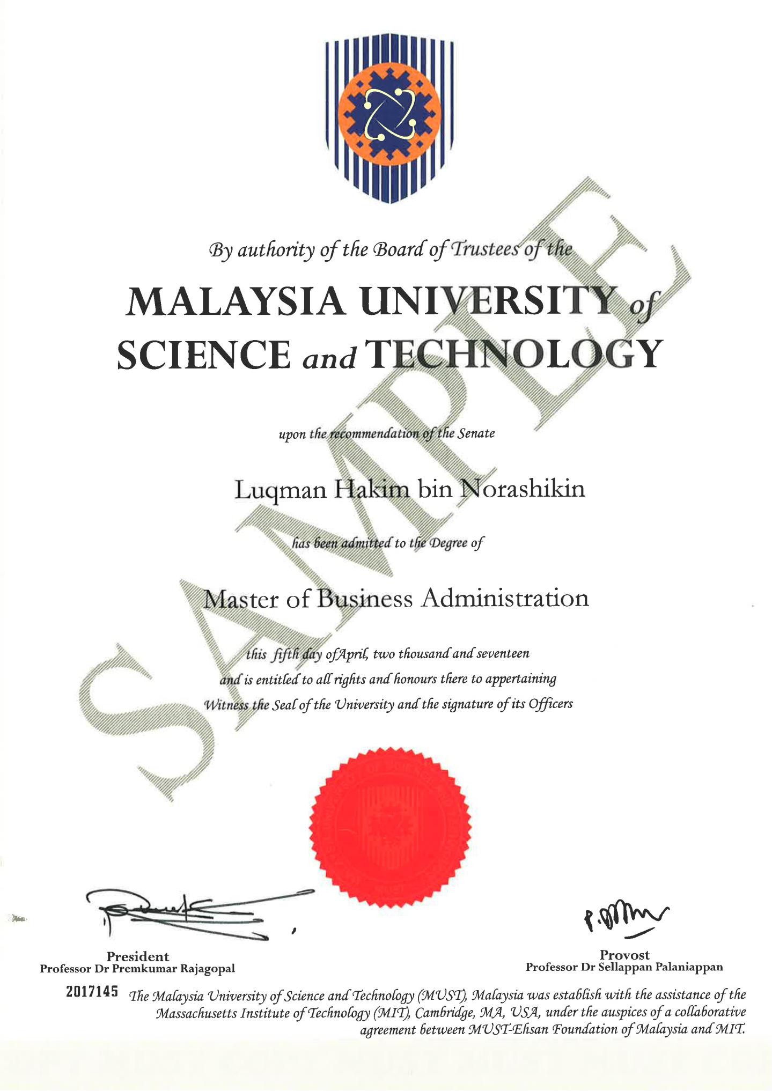
学习时间：学制18个月，每月集中授课 一次，周末上课，每次两天；
证书颁发：修完9门必修课程，完成课 后作业、毕业论文合格的学员，获准颁发马 来西亚科技大学工商管理硕士学位证书；
毕业安排：毕业典礼暨硕士学位授予仪 式在马来西亚科技大学校内举行，学员可自 愿报名参加；
休学退学：学员入学后，不接受退学； 因故暂时不能来校学习，可申请休学和保留
学籍，但学生必须在入学后三年内完成学业。
马来西亚科技大学MBA学位证书样板

